Slide 1

Android UI 进阶
赵昀｜字节跳动 Android工程师
zhaoyun.1224@bytedance.com
Notes:
自我介绍

Slide 2

Overview
Fragment
Animation
Exercise
Notes:
今天课程的内容分为三个方面

Slide 3

Fragment
Notes:
回顾Activity。Activity可理解为页面，新打开一个页面就是进入新Activity 。
Fragment和Activity很像，中文名字叫做碎片，就是说它把activity切分成一个个片段。

Slide 4
Fragment
概念和作用
生命周期和基本用法
结合 ViewPager 创建多 Tab 界面
如何和 Activity 通信
Notes:
Fragment的学习分为几个方面

Slide 5
Fragment - Why
由来
最早是为了跟进IOS平板
Notes:
3.0 Master-Detail
手机、平板差异 复用代码
下一页讲优点

Slide 6
Fragment - Why
Activity 模块化
可重用，灵活
相比View，带有生命周期概念
Notes:
为了UI复用
相较于View，感知生命周期，支持返回栈

Slide 7
Fragment - UI重用
Notes:
几个举例

Slide 8
Fragment - UI重用

Slide 9
使用哪个？
Library | Package
Support Library | android.support.v4.app.Fragment
AndroidX Library | androids.fragment.app.Fragment
Native | android.app.Fragment
Notes:
提问：support Library 和 AndroidX Library区别？
解答：两者本质上是相同的。Google提供了Android Support Library package 系列的包来保证来高版本sdk开发的向下兼容性。在低版本Android平台上开发一个APP，又想使用高版本才拥有的功能，就需要使用Support来支持兼容。
从android9.0开始, android的support库将会进行改进, V7: 28.0.0将会是support库的终结版本。未来新的特性和改进都会进入Androidx包。为什么要进行如此大规模的革新？主要原因是support库的命名已经越来越令人迷惑 ，包越来越臃肿。

Slide 10
Fragment 生命周期
加载视图
onAttach/onDetach
onCreate/onDestroy
onCreateView/onDestroyView
onActivityCreated
onStart/onStop
onResume/onPause
是可见
可交互
不可交互
不可见
视图销毁
销毁状态处理
Notes:
提问：Activity生命周期（不要求全部说出）

Slide 11
Fragment 生命周期
case1: home
阶段1 应用启动
阶段2 按 Home 键
阶段3 重新启动应用
case2: back
按 back 键返回主界面
Notes:
演示demo LifecycleFragmentActivity HelloFragment

Slide 12
静态添加 Fragment
定义 fragment 布局文件
定义 fragment 类
在 activity 布局文件中嵌入 fragment
Notes:
静态添加Fragment的步骤

Slide 13
示例 - 静态添加 Fragment - 1
fragment_hello.xml
<FrameLayout xmlns:android="http://schemas.android.com/apk/res/android"
android:layout_width="match_parent"
android:layout_height="match_parent"
android:orientation="vertical">
<TextView
android:layout_width="wrap_content"
android:layout_height="wrap_content"
android:layout_gravity="center"
android:text="@string/hello_fragment" />
</FrameLayout>
Notes:
创建Fragment自身的布局文件
提问： @string/hello_fragment 真正的内容在哪里定义？

Slide 14
示例 - 静态添加 Fragment - 2
HelloFragment.java
public class HelloFragment extends Fragment {
@Nullable
@Override
public View onCreateView(@NonNull LayoutInflater inflater,
@Nullable ViewGroup container,
@Nullable Bundle savedInstanceState) {
return inflater.inflate(R.layout.fragment_hello, container, false);
}
}
Notes:
创建Fragment的类
在onCreateView中加载布局文件
最后一个参数是false。
提问：Activity是如何设置布局文件的？

Slide 15
示例 - 静态添加 Fragment - 3
activity_lifecycle_fragment.xml
<?xml version="1.0" encoding="utf-8"?>
<FrameLayout xmlns:android="http://schemas.android.com/apk/res/android"
android:layout_width="match_parent"
android:layout_height="match_parent"
android:orientation="vertical">
<fragment
android:id="@+id/hello_fragment"
android:name="com.example.chapter3.demo.fragment.HelloFragment"
android:layout_width="match_parent"
android:layout_height="match_parent" />
</FrameLayout>
Notes:
在Activity布局文件中添加<fragment>
name=Fragment类名
Show实际代码
HelloFragment
fragment_hello.xml
activity_lifecycle_fragment

Slide 16
动态添加/删除 Fragment
定义布局文件和 Fragment 类和静态添加相同
Fragment 容器
定义 Fragment 的位置和大小
FragmentManager
动态添加/替换/删除 Fragment
FragmentTransaction
Notes:
静态和动态区别在于是否能在运行时修改Fragment。

Slide 17
示例 - 动态修改 Fragment - 1
在 activity 布局文件中定义 fragment 容器
activity_dynamic_add_fragment.xml
<FrameLayout xmlns:android="http://schemas.android.com/apk/res/android"
android:layout_width="match_parent"
android:layout_height="match_parent">
<FrameLayout
android:id="@+id/fragment_container"
android:layout_width="match_parent"
android:layout_height="match_parent" />
</FrameLayout>
Notes:
提问：还记得FrameLayout的特点是什么吗？

Slide 18
示例 - 动态修改 Fragment - 2
使用 FragmentManager 添加 Fragment
DynamicAddFragmentActivity.java
public class DynamicAddFragmentActivity extends AppCompatActivity {
@Override
protected void onCreate(Bundle savedInstanceState) {
super.onCreate(savedInstanceState);
setContentView(R.layout.activity_dynamic_add_fragment);
getSupportFragmentManager()
.beginTransaction()
.add(R.id.fragment_container, new HelloFragment())
.commit();
}
}
Notes:
获取FragmentManager，开启Transaction。
Fragment示例是new出来的，不像Activity是不会手动new的。
Show实际代码
DynamicAddFragmentActivity

Slide 19
示例 - 添加到返回栈
addToBackStack
Notes:
Activity控制了页面级别的返回
Fragment可以在Activity内部控制局部区域的返回

Slide 20

ViewPager + Fragment
常用于实现可滑动的多个视图
容器，类似于ListView/RecyclerView
需要通过 Adapter 配置内容
内容一般通过 Fragment 实现
可配置 TabLayout 或三方库添加 Title
Notes:
告诉他们是能用view的思考：为什么和Fragment，可以直接用view吗？

Slide 21
示例 - ViewPager - 1
在布局 xml 中添加 ViewPager
<FrameLayout xmlns:android="http://schemas.android.com/apk/res/android"
android:layout_width="match_parent"
android:layout_height="match_parent">
<androidx.viewpager.widget.ViewPager
android:id="@+id/view_pager"
android:layout_width="match_parent"
android:layout_height="match_parent" />
</FrameLayout>

Slide 22
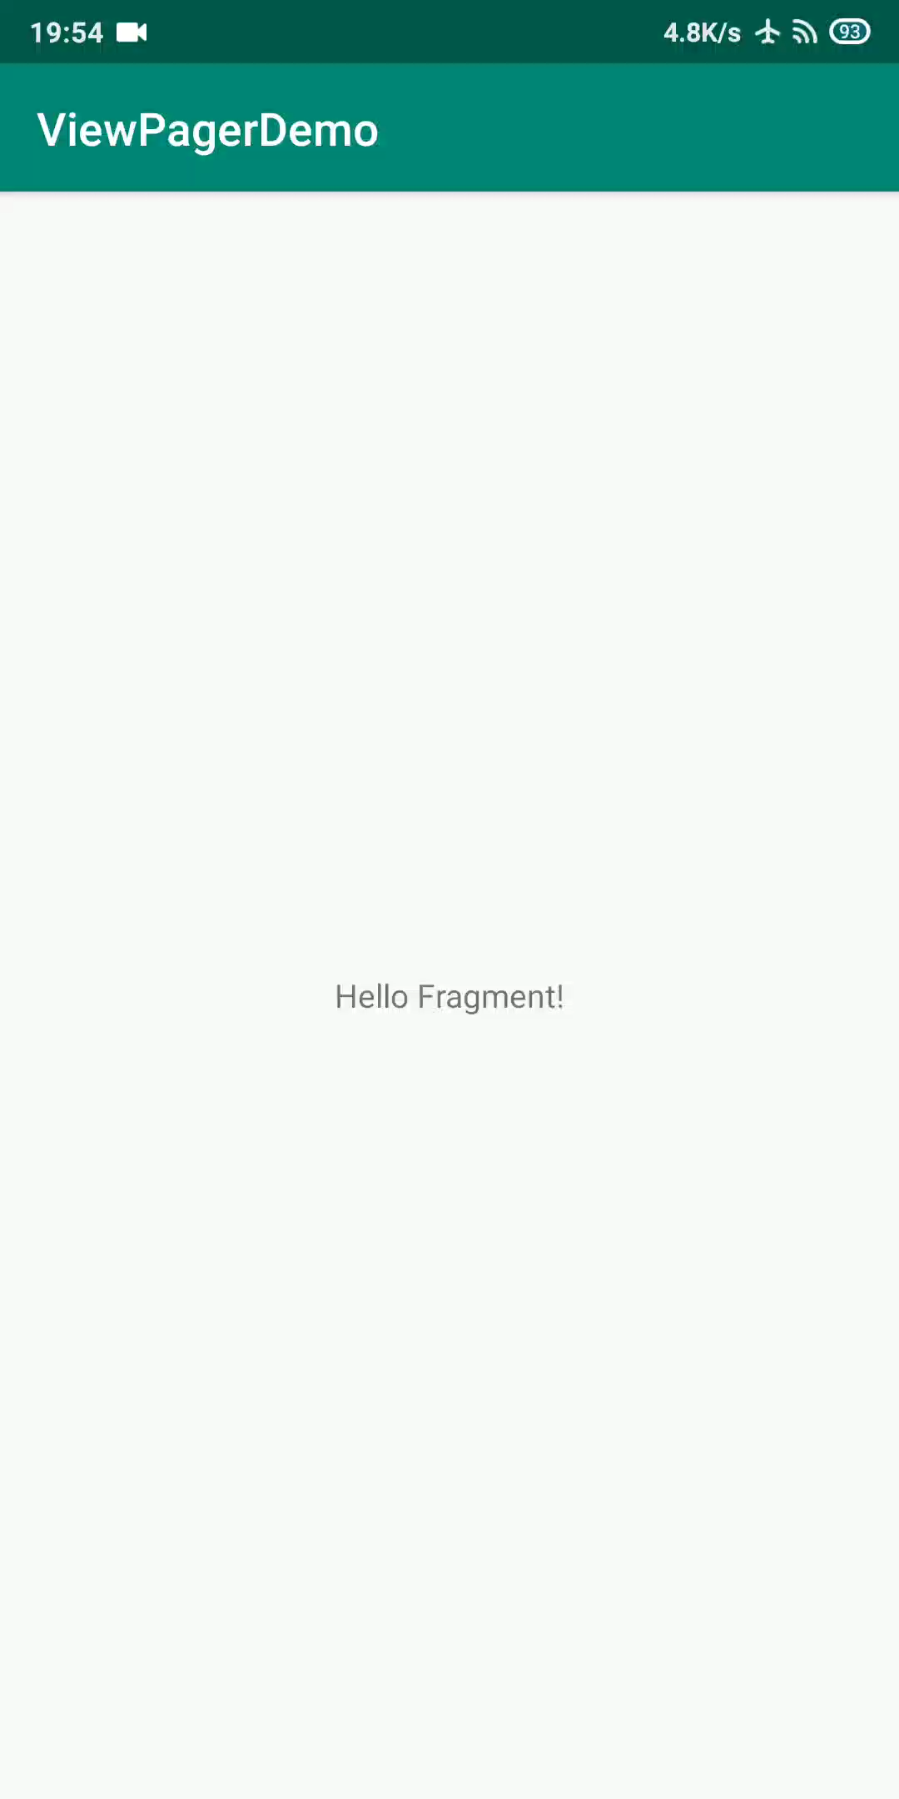
示例 - ViewPager - 2
通过 Adapter 配置页面的 Fragment
public class ViewPagerActivity extends AppCompatActivity {
@Override
protected void onCreate(Bundle savedInstanceState) {
super.onCreate(savedInstanceState);
setContentView(R.layout.activity_view_pager);
ViewPager pager = findViewById(R.id.view_pager);
pager.setAdapter(new FragmentPagerAdapter(getSupportFragmentManager()) {
@Override
public Fragment getItem(int i) {
return new HelloFragment();
}
@Override
public int getCount() {
return 3;
}
});
}
}

Slide 23
示例 - ViewPager + TabLayout - 1
在布局 xml 中继续添加 TabLayout
<LinearLayout xmlns:android="http://schemas.android.com/apk/res/android"
android:layout_width="match_parent"
android:layout_height="match_parent"
android:orientation="vertical">
<com.google.android.material.tabs.TabLayout
android:id="@+id/tab_layout"
android:layout_width="match_parent"
android:layout_height="40dp" />
<androidx.viewpager.widget.ViewPager
android:id="@+id/view_pager"
android:layout_width="match_parent"
android:layout_height="match_parent" />
</LinearLayout>

Slide 24
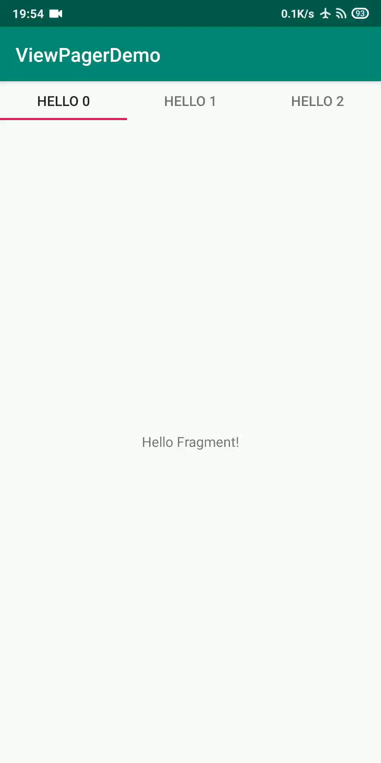
示例 - ViewPager + TabLayout - 2
在代码中对 ViewPager 和 TabLayout 建立关联
ViewPagerActivity.java
@Override
protected void onCreate(Bundle savedInstanceState) {
super.onCreate(savedInstanceState);
setContentView(R.layout.activity_view_pager_with_tab);
ViewPager pager = findViewById(R.id.view_pager);
TabLayout tabLayout = findViewById(R.id.tab_layout);
pager.setAdapter(new FragmentPagerAdapter(getSupportFragmentManager()) {
@Override
public Fragment getItem(int i) {
return new HelloFragment();
}
@Override
public int getCount() {
return PAGE_COUNT;
}
@Override
public CharSequence getPageTitle(int position) {
return "Hello " + position;
}
});
tabLayout.setupWithViewPager(pager);
}
Notes:
show代码
ViewPagerActivity ViewPagerWithTabActivity

Slide 25
Fragment/Activity 之间的通信
构造 Fragment 时传递参数（setArguments/getArguments）
通过接口和回调

Slide 26
示例 - 通信 - 传参
public final class ColorFragment extends Fragment {
private static final String KEY_EXTRA_COLOR = "extra_color";
public static ColorFragment newInstance(int color) {
ColorFragment cf = new ColorFragment();
Bundle args = new Bundle();
args.putInt(KEY_EXTRA_COLOR, color);
cf.setArguments(args);
return cf;
}
@Override
public View onCreateView(@NonNull LayoutInflater inflater, @Nullable ViewGroup container, @Nullable Bundle savedInstanceState) {
int color = Color.BLUE;
Bundle args = getArguments();
if (args != null) {
color = args.getInt(KEY_EXTRA_COLOR, Color.BLUE);
}
View view = inflater.inflate(R.layout.fragment_color, container, false);
view.setBackgroundColor(color);
return view;
}
}
Notes:
解惑：为什么不能通过构造函数。

Slide 27
示例 - 通信 - Listener - 1
public final class ColorPlusFragment extends Fragment {
public interface Listener {
void onCollectColor(int color);
}
private Listener mListener;
@Override
public void onAttach(Context context) {
super.onAttach(context);
if (context instanceof Listener) {
mListener = (Listener) context;
}
}
@Nullable
@Override
public View onCreateView(@NonNull LayoutInflater inflater,
@Nullable ViewGroup container, @Nullable Bundle savedInstanceState) {
Bundle args = getArguments();
final int color = args != null ? args.getInt(KEY_EXTRA_COLOR, Color.BLUE) : Color.BLUE;
View view = inflater.inflate(R.layout.fragment_color_plus, container, false);
if (mListener != null) {
mListener.onCollectColor(color);
}
return view;
}
}
Notes:
解惑：onAttach中的context是什么？

Slide 28
示例 - 通信 - Listener - 2
Notes:
showCode
ViewPagerCommunicationActivity
FragmentCommunicationDemo

Slide 29
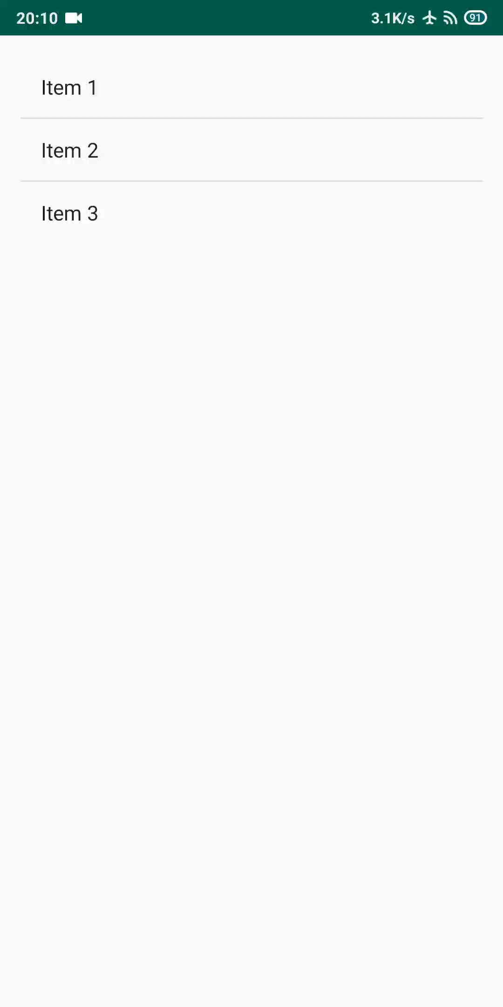
示例 - Master Detail
Portrait
Master Activity: Item List
Detail Activity: Item Detail
Landscape
One Activity: List & Detail

Slide 30
示例 - Master Detail
ItemsListActivity 横竖屏布局文件不同

Slide 31
示例 - Master Detail
横屏
竖屏
<LinearLayout
xmlns:android="http://schemas.android.com/apk/res/android"
xmlns:tools="http://schemas.android.com/tools"
android:id="@+id/LinearLayout1"
android:showDividers="middle"
android:baselineAligned="false"
android:orientation="horizontal"
android:layout_width="match_parent"
android:layout_height="match_parent" >
<fragment
android:id="@+id/fragmentItemsList"
android:name="xxx.ItemsListFragment"
android:layout_height="wrap_content"
android:layout_width="0dp"
android:layout_weight="1"
tools:layout="@layout/fragment_items_list" />
<View android:background="#000000"
android:layout_width="1dp"
android:layout_height="wrap_content"/>
<FrameLayout
android:id="@+id/flDetailContainer"
android:layout_width="0dp"
android:layout_height="match_parent"
android:layout_weight="3" />
</LinearLayout>
<RelativeLayout
xmlns:android="http://schemas.android.com/apk/res/android"
xmlns:tools="http://schemas.android.com/tools"
android:layout_width="match_parent"
android:layout_height="match_parent"
android:paddingBottom="16dp"
android:paddingLeft="16dp"
android:paddingRight="16dp"
android:paddingTop="16dp">
<fragment
android:id="@+id/fragmentItemsList"
android:name=“xxx.ItemsListFragment"
android:layout_width="wrap_content"
android:layout_height="wrap_content"
android:layout_alignParentBottom="true"
android:layout_alignParentStart="true"
android:layout_alignParentEnd="true"
android:layout_alignParentTop="true"
tools:layout="@layout/fragment_items_list" />
</RelativeLayout>
Notes:
提问：为什么 layout_width 可以设置成 0dp

Slide 32
Summary
Fragment: 灵活，可重用，迷你 Activity
生命周期、静态/动态添加用法
ViewPager & Fragment
和 Activity 通信：Argument、Listener

Slide 33
Animation

Slide 34
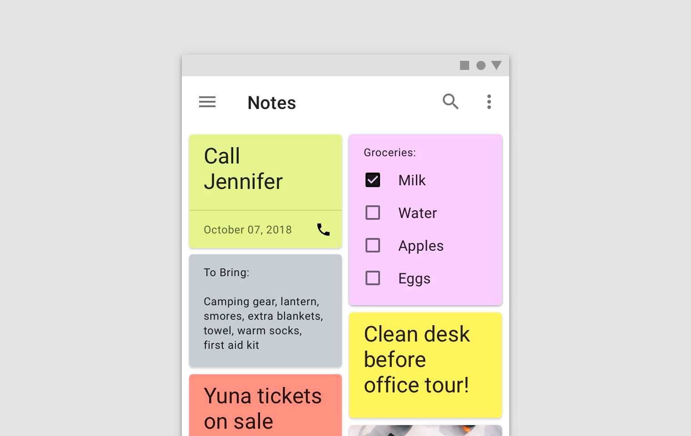

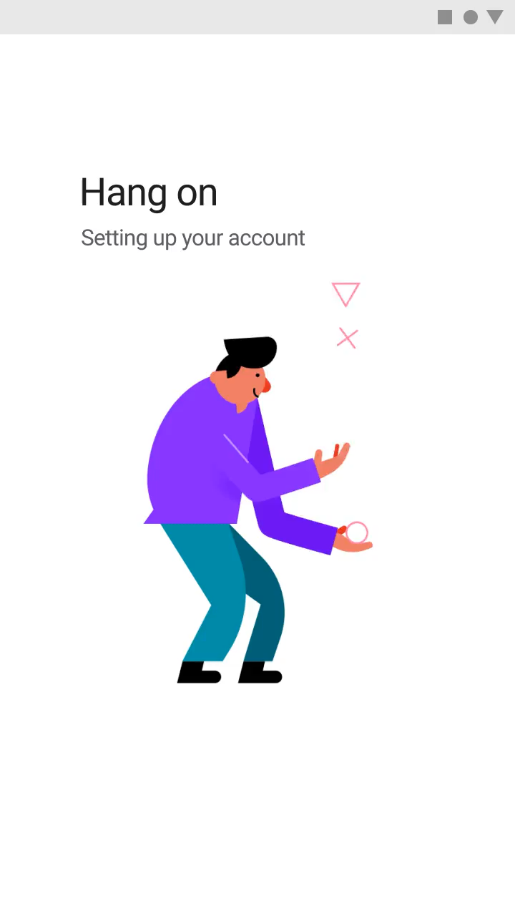

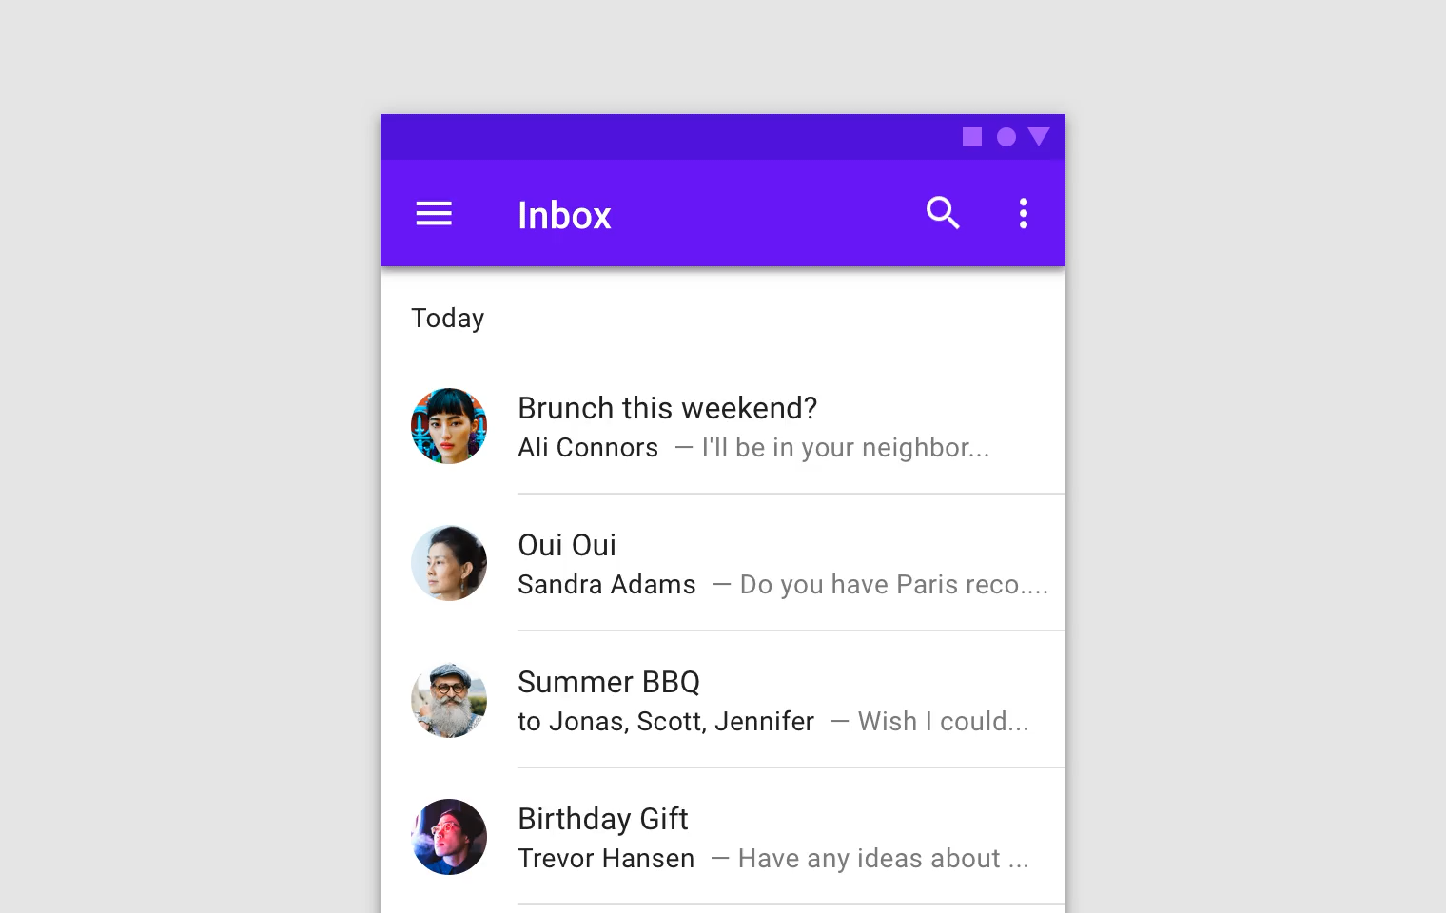
Animation

Slide 35

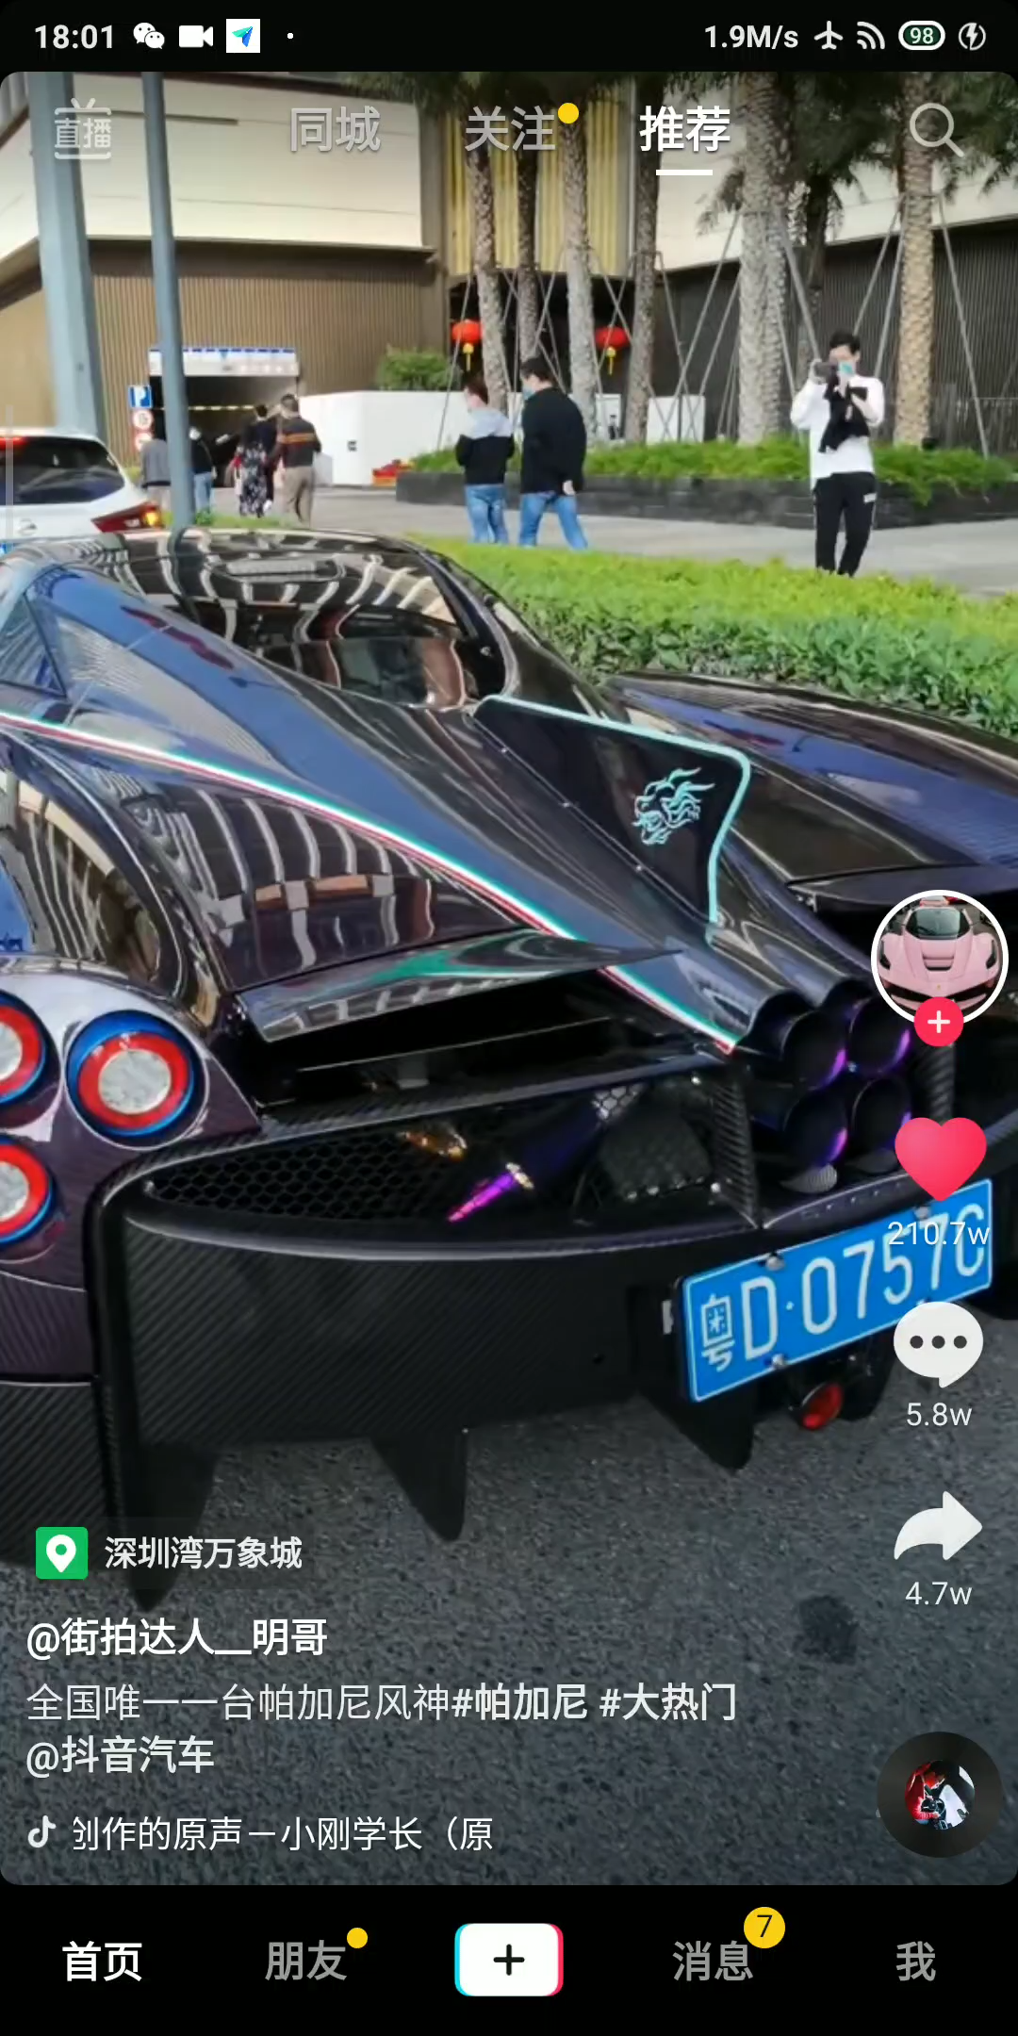
Animation 意义
用户体验
Informative & Focused & Expressive
行为引导
Notes:
Informative：给用户提供更多信息
Focused：让用户集中注意力
Expressive: 给用户激励、反馈（例如抖音点赞动效）

Slide 36
Animation 分类
属性动画
视图动画/补间动画
逐帧动画/drawable动画

Slide 37
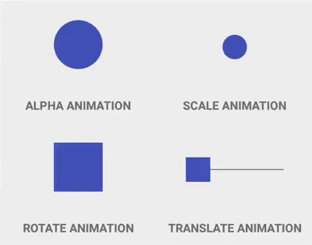
属性动画
基于属性的动画
一切可以连续变化的属性都是动画的元素
实现一种复杂动画，就是将动画拆解成不同属性组合的过程
Notes:
右侧的四种属性

Slide 38
属性动画 - 角色构成
Property：alpha, scaleX, scaleY, rotation, translationX, translationY
StartValue, EndValue, Duration
RepeatCount: number, infinite
RepeatMode: restart, reverse
TypeEvaluator: IntEvaluator, ArgbEvaluator
Interpolator: linear/accelerate/decelerate/…
Notes:
TypeEvaluator和Interpolator后面会详细解释

Slide 39
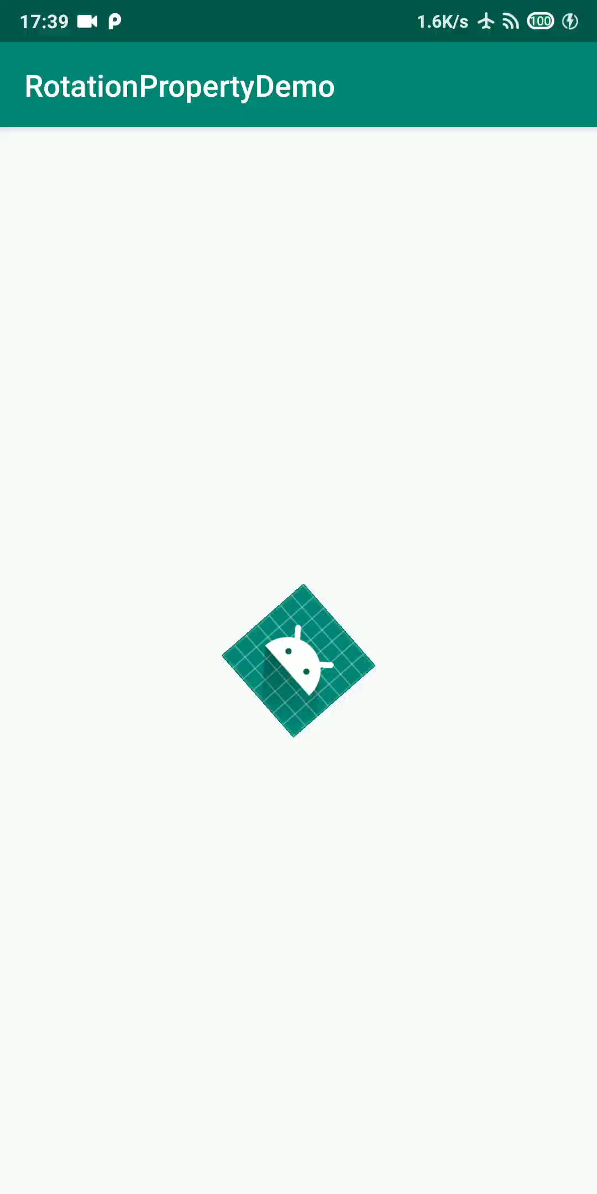
属性动画 - 示例1
RotationPropertyActivity.java
ObjectAnimator animator = ObjectAnimator.ofFloat(findViewById(R.id.image_view),
"rotation", 0, 360);
animator.setRepeatCount(ValueAnimator.INFINITE);
animator.setInterpolator(new LinearInterpolator());
animator.setDuration(8000);
animator.setRepeatMode(ValueAnimator.RESTART);
animator.start();

Slide 40
属性动画 - 示例1
rotate.xml
<!-- animator/rotate.xml -->
<objectAnimator xmlns:android="http://schemas.android.com/apk/res/android"
android:duration="8000"
android:propertyName="rotation"
android:interpolator="@android:anim/linear_interpolator"
android:repeatCount="infinite"
android:repeatMode="restart"
android:valueFrom="0"
android:valueTo="360" />
// RotationPropertyActivity.java
Animator animator = AnimatorInflater.loadAnimator(this, R.animator.rotate);
animator.setTarget(findViewById(R.id.image_view));
animator.start();
Notes:
res/animator
AnimatorInflater加载，setTarget

Slide 41
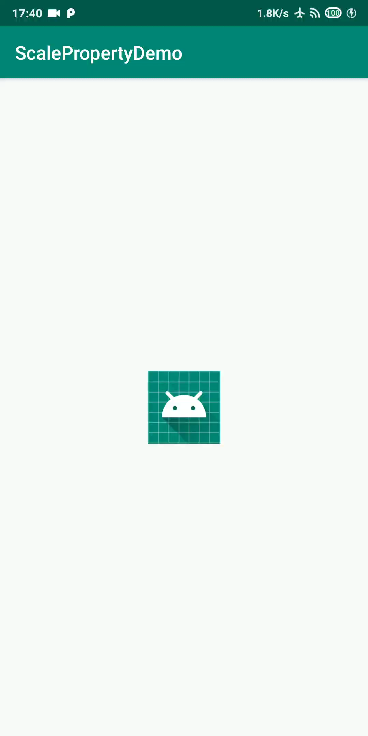
属性动画 - 示例2
Notes:
暂停一下再展示代码，提问：如何实现该动画？例如属性是什么？repeatMode是什么？
重点突出 AnimatorSet

Slide 42
属性动画 - 示例2
Notes:
show code
ScalePropertyActivity.java
breath.xml

Slide 43
属性动画 - 特点，xml语法
<set
android:ordering=["together" | "sequentially"]>
<objectAnimator
android:propertyName="string"
android:duration="int"
android:valueFrom="float | int | color"
android:valueTo="float | int | color"
android:startOffset="int"
android:repeatCount="int"
android:repeatMode=["repeat" | "reverse"]
android:valueType=["intType" | "floatType"]/>
<animator
android:duration="int"
android:valueFrom="float | int | color"
android:valueTo="float | int | color"
android:startOffset="int"
android:repeatCount="int"
android:repeatMode=["repeat" | "reverse"]
android:valueType=["intType" | "floatType"]/>
<set>
...
</set>
</set>
Notes:
解释together和sequentially区别

Slide 44
属性动画
ObjectAnimator
ValueAnimator
AnimatorSet
AnimatorSet setAnimation = new AnimatorSet();
// 示例1
setAnimation.play(translateAnimation).after(alphaAnimation).before(rotateAnimation);
setAnimation.play(rotateAnimation).before(scaleAnimation);
//示例2
setAnimation.playSequentially(alphaAnimation, translateAnimation, rotateAnimation, scaleAnimation);
//示例3
setAnimation.playTogether(alphaAnimation, translateAnimation, rotateAnimation, scaleAnimation);
Notes:
解释ObjectAnimator是ValueAnimator的封装，提供了更方便的方法操作Object属性。

Slide 45
背后 - ValueAnimator，旋转封面
RotationPropertyActivity.java
final View v = findViewById(R.id.image_view);
ValueAnimator valueAnimator = ValueAnimator.ofFloat(0, 360);
valueAnimator.setRepeatCount(ValueAnimator.INFINITE);
valueAnimator.setInterpolator(new LinearInterpolator());
valueAnimator.setRepeatMode(ValueAnimator.RESTART);
valueAnimator.setDuration(8000);
valueAnimator.addUpdateListener(new ValueAnimator.AnimatorUpdateListener() {
@Override
public void onAnimationUpdate(ValueAnimator animation) {
v.setRotation((float) animation.getAnimatedValue());
}
});
valueAnimator.start();
Notes:
解释ObjectAnimator是ValueAnimator的封装，提供了更方便的方法操作Object属性。
Show code RotationPropertyActivity.java

Slide 46
属性动画 - 原理
TimeInterpolator: 插值器，根据时间完成度计算动画完成度
TypeEvaluator: 估值器，根据动画完成度计算具体属性值
线性动画
非线性动画
动画如何计算动画
Notes:
GPU vsync信号刷新屏幕 每一帧执行View的变化
演示：https://cubic-bezier.com/

Slide 47
属性动画 - 自定义属性
操作的对象可以不是View
class WrapperView {
private View mTarget;
public WrapperView(View mTarget) {
this.mTarget = mTarget;
}
public int getHeight() {
return mTarget.getLayoutParams().height;
}
public void setHeight(int height) {
mTarget.getLayoutParams().height = height;
mTarget.requestLayout();
}
}
Notes:
解释自定义属性和非view的动画

Slide 48
属性动画
ObjectAnimator 操作的属性必须具有get/set方法，不然无法生效
Notes:
本质上

Slide 49
属性动画 vs 视图动画
属性动画：android.animation
视图动画：android.view.animation
只能对 View 做动画
只能对 View 的某些绘制属性做动画
只是视觉效果
Notes:
演示，点击问题

Slide 50
视图动画 - 示例1
RotateAnimation rotateAnimation = new RotateAnimation(
0, 360,
Animation.RELATIVE_TO_SELF, 0.5f,
Animation.RELATIVE_TO_SELF, 0.5f);
rotateAnimation.setDuration(1000);
mImage.startAnimation(rotateAnimation);

Slide 51
视图动画 - 示例2
<!-- anim/rotate.xml -->
<set xmlns:android="http://schemas.android.com/apk/res/android" >
<rotate
android:duration="1000"
android:fromDegrees="0"
android:interpolator="@android:anim/accelerate_decelerate_interpolator"
android:pivotX="50%"
android:pivotY="50%"
android:toDegrees="+360" />
</set>
loadAnimation = AnimationUtils.loadAnimation(this, R.anim.rotate);
mImage.startAnimation(loadAnimation);

Slide 52
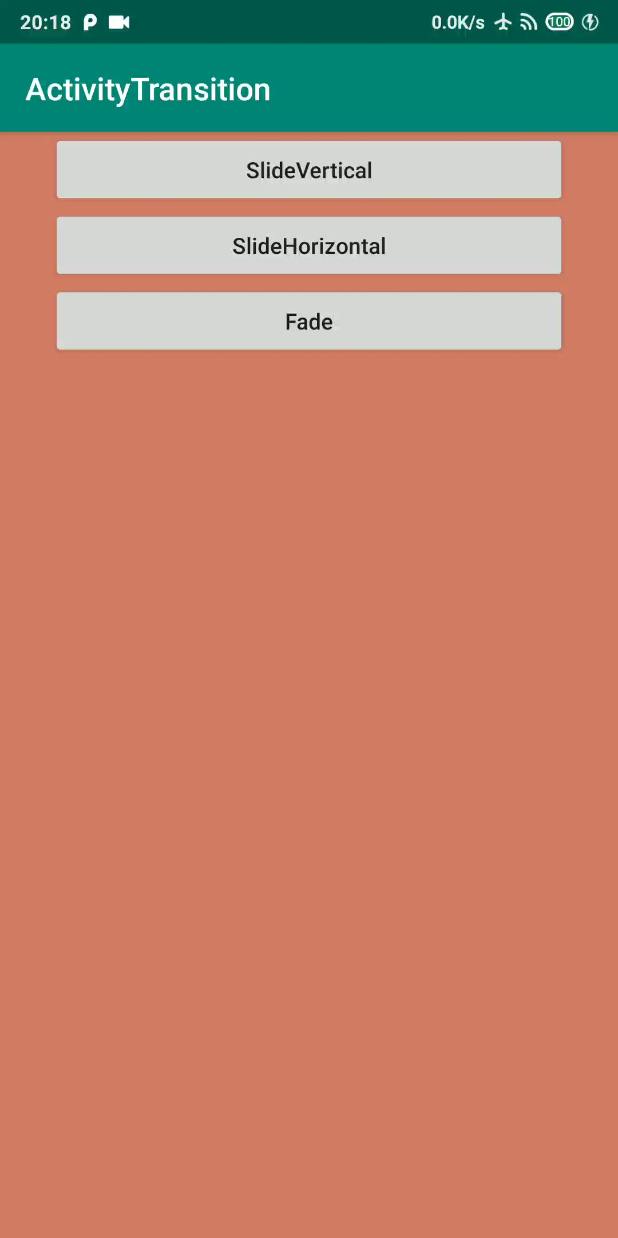
Activity 切换动画
/**
* Call immediately after one of the flavors of {@link #startActivity(Intent)}
* or {@link #finish} to specify an explicit transition animation to
* perform next.
*
* <p>As of {@link android.os.Build.VERSION_CODES#JELLY_BEAN} an alternative
* to using this with starting activities is to supply the desired animation
* information through a {@link ActivityOptions} bundle to
* {@link #startActivity(Intent, Bundle)} or a related function. This allows
* you to specify a custom animation even when starting an activity from
* outside the context of the current top activity.
*
* @param enterAnim A resource ID of the animation resource to use for
* the incoming activity. Use 0 for no animation.
* @param exitAnim A resource ID of the animation resource to use for
* the outgoing activity. Use 0 for no animation.
*/
public void overridePendingTransition(int enterAnim, int exitAnim)

Slide 53
Activity 切换动画 - 示例 FadeInOut
// 进入动画
startActivity(new Intent(TransitionActivity.this, TransitionActivity.class));
overridePendingTransition(R.anim.fade_in, R.anim.fade_out);
// 退出动画
super.finish();
overridePendingTransition(R.anim.fade_in, R.anim.fade_out);
<!--anim/fade_in-->
<alpha xmlns:android="http://schemas.android.com/apk/res/android"
android:duration="@android:integer/config_shortAnimTime"
android:fromAlpha="0.0"
android:interpolator="@android:anim/accelerate_interpolator"
android:toAlpha="1.0" />
<!--anim/fade_out-->
<alpha xmlns:android="http://schemas.android.com/apk/res/android"
android:duration="@android:integer/config_shortAnimTime"
android:fromAlpha="1.0"
android:interpolator="@android:anim/accelerate_interpolator"
android:toAlpha="0.0" />

Slide 54

逐帧动画/Drawable 动画
逐帧动画可以被当作一种特殊的drawable对象
逐帧动画会按次序播放一系列图片
逐帧动画会一次性将所有图片加载到内存中，会有OOM风险

Slide 55

示例 - AnimationDrawable
// res/drawable/anim_list.xml
<animation-list xmlns:android="http://schemas.android.com/apk/res/android" >
<item android:drawable="@drawable/one" android:duration="500"/>
<item android:drawable="@drawable/two" android:duration="500"/>
<item android:drawable="@drawable/three" android:duration="500"/>
<item android:drawable="@drawable/four" android:duration="500"/>
</animation-list>
// activity
mImage = findViewById(R.id.image_frame);
mImage.setBackgroundResource(R.drawable.anim_list);
AnimationDrawable drawable = (AnimationDrawable) mImage.getBackground();
drawable.start();

Slide 56
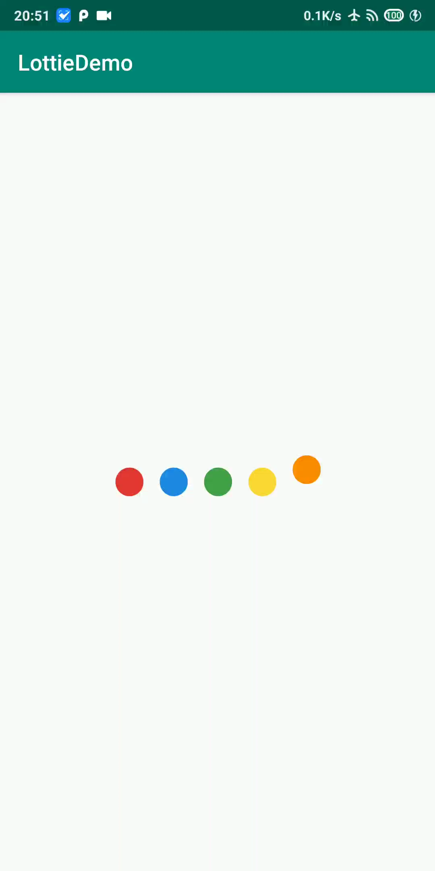
Lottie
airbnb公司的开源库
可以直接导入AE制作的动画素材
本质是将所有动画元素抽象成绘制属性
Notes:
提问：如果用属性动画要怎么做？

Slide 57
Lottie - 示例
dependencies {
// app/build.gradle 添加依赖
implementation 'com.airbnb.android:lottie:2.7.0'
}
<com.airbnb.lottie.LottieAnimationView
android:id="@+id/animation_view"
android:layout_width="wrap_content"
android:layout_height="wrap_content"
android:layout_gravity="center"
app:lottie_autoPlay="true"
app:lottie_loop="true"
app:lottie_rawRes="@raw/material_wave_loading" />
Notes:
大家可以试一下在java文件中设置autoPlay等属性

Slide 58
Summary
动画意义
属性动画
ObjectAnimator & AnimatorSet
原理
vs 视图动画
Lottie
Notes:
课后问题：Fragment 切换动画

Slide 59
Reference

Slide 60
Fragment
官方文档：https://developer.android.com/guide/fragments
中文翻译：上、下
Fragment 源码解读：https://juejin.cn/post/6844904086437904398
ViewPager基本使用

Slide 61
Animation
属性动画：https://developer.android.com/guide/topics/graphics/prop-animation
贝塞尔曲线可视化：https://cubic-bezier.com/
非官方总结：https://juejin.cn/post/6844903465211133959
其他阅读材料：属性动画（上手篇、进阶篇）

Slide 62
Animation
Lottie Android 指南：https://airbnb.io/lottie/#/android
Lottie 资源：https://lottiefiles.com/

Slide 63
课件及作业
https://github.com/bytedance-android-camp-sjtu-2021/chapter-3

Slide 64
Exercise

Slide 65
练习1 - ch3ex1
引入 Lottie 库实现简单的图标动画
在 activity_ch3ex1.xml 中添加 LottieAnimationView
在 SeekBar 的回调中修改 LottieAnimationView 的进度

Slide 66
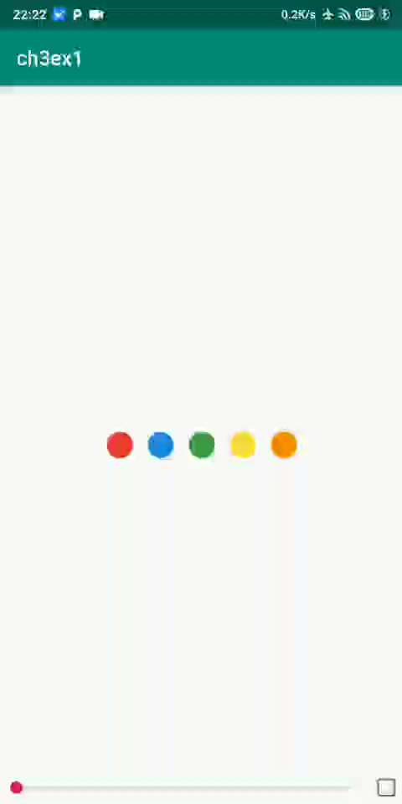
练习1 - ch3ex1

Slide 67
练习2 - ch3ex2
使用属性动画，练习AnimatorSet 和 scale/fade 等基本动画样式
添加 scale 动画
添加 alpha 动画
组合到 AnimatorSet 中

Slide 68
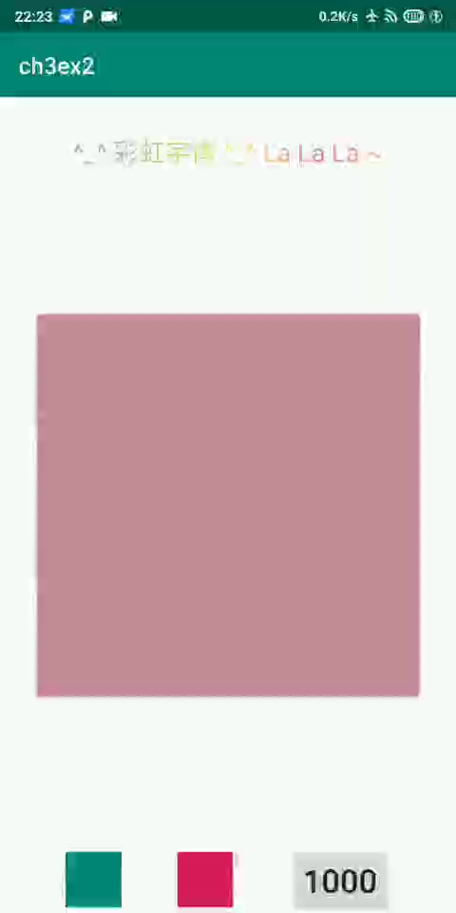
练习2 - ch3ex2

Slide 69
练习3 - ch3ex3
使用 ViewPager 和 Fragment 做一个简单的好友列表界面
使用 ViewPager 和 Fragment 做可滑动界面
使用 TabLayout 添加 Tab 支持
对于好友列表 Fragment，使用 Lottie 实现 Loading 效果，5s后展示实际列表，要求这里的动效是淡入淡出

Slide 70
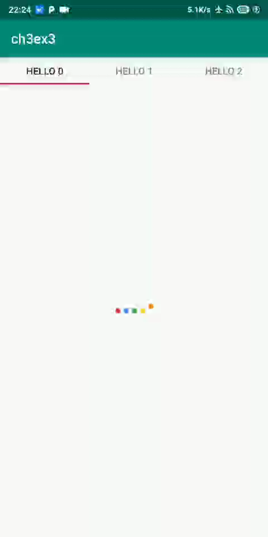
练习3 - ch3ex3

Slide 71

THANKS.

